Slide 1

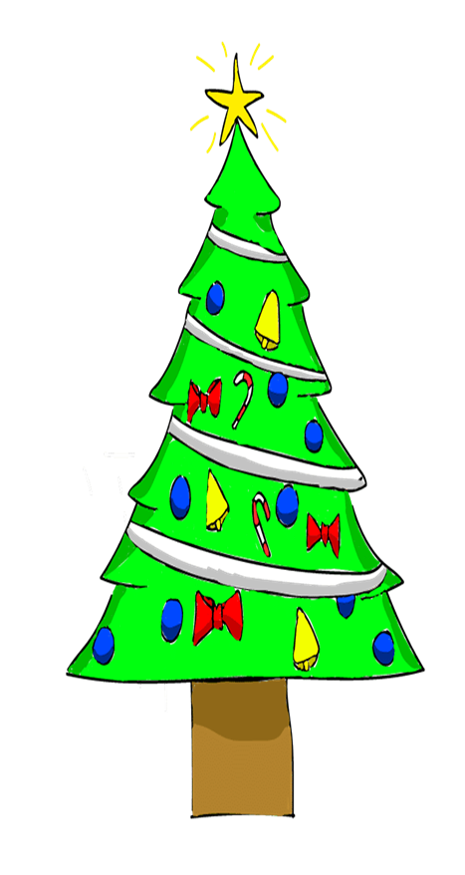

5° ORIENTACIÓN
Clase en línea
SEMANA N°38
Fecha: 18 de diciembre del 2020
Colegio Jean Piaget
Mi escuela, un lugar para aprender y crecer en un ambiente saludable
Convivencia escolar

Slide 2
ASIGNATURA /CURSO | ORIENTACIÓN / QUINTO AÑO BÁSICO
NOMBRE DEL PROFESOR/A | Pía Cáceres González
OBJETIVO DE APRENDIZAJE PRIORIZACIÓN NIVEL 1 | Comprender que conociendo y practicando los valores seremos mejores personas.
INDICADORES DE EVALUACIÓN PARA OA | Identificar valores
CONTENIDO /HABILIDADES | El valor de la amistad Habilidad : Escuchar, leer y pintar. contestar preguntas y observar
OBJETIVO DE LA CLASE | Comprender que el valor de la amistad es la relación de afecto, simpatía y confianza que se establece entre personas.
EVALUACIÓN | Evaluación a través de ticket de salida

Slide 3

Virtual classroom rules

Slide 4


Importante
Cuándo esté la imagen de un lápiz, significa que debes escribir en tu cuaderno
Cuándo esté la imagen de una cámara fotográfica, significa que debes mandar reporte sólo de esa actividad (una foto de la actividad)

Slide 5

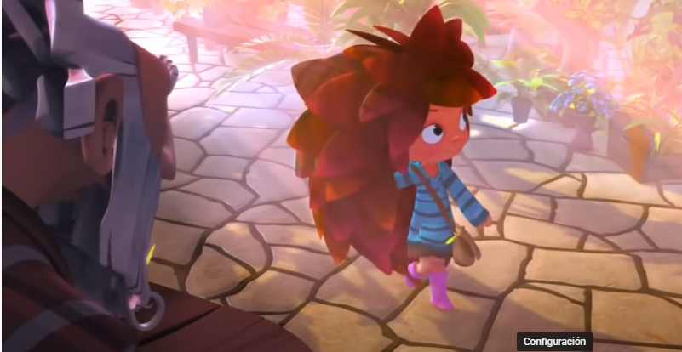
MOTIVACIÓN
https://www.youtube.com/watch?v=OczEHXRU9WU

Slide 6

INICIO
¿Qué es la amistad para ti?

Slide 7
El valor de la amistad
Objetivo: Comprender que el valor de la amistad es la relación de afecto, simpatía y confianza que se establece entre personas.

Slide 8

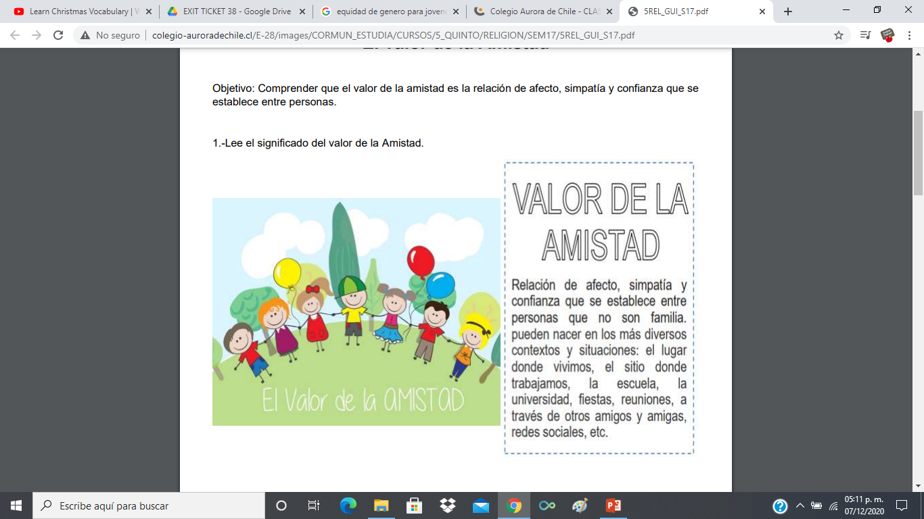
Valor de la amistad

Slide 9
Actividad:
Del video visto anteriormente responde ¿Por qué crees tú que es importante tener amigos?

Slide 10
Actividad:
Según el video ¿Qué características tienen que tener un amigo o amiga?

Slide 11
Actividad : Lee la fábula “Los dos amigos” y escribe en tu cuaderno o en las líneas que moraleja te deja esta fábula.

Slide 12
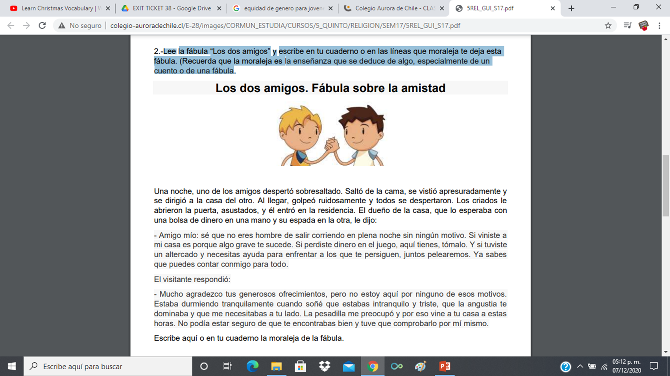

Slide 13
Actividad: ¿Cuál es la moraleja de esta historia?

Slide 14
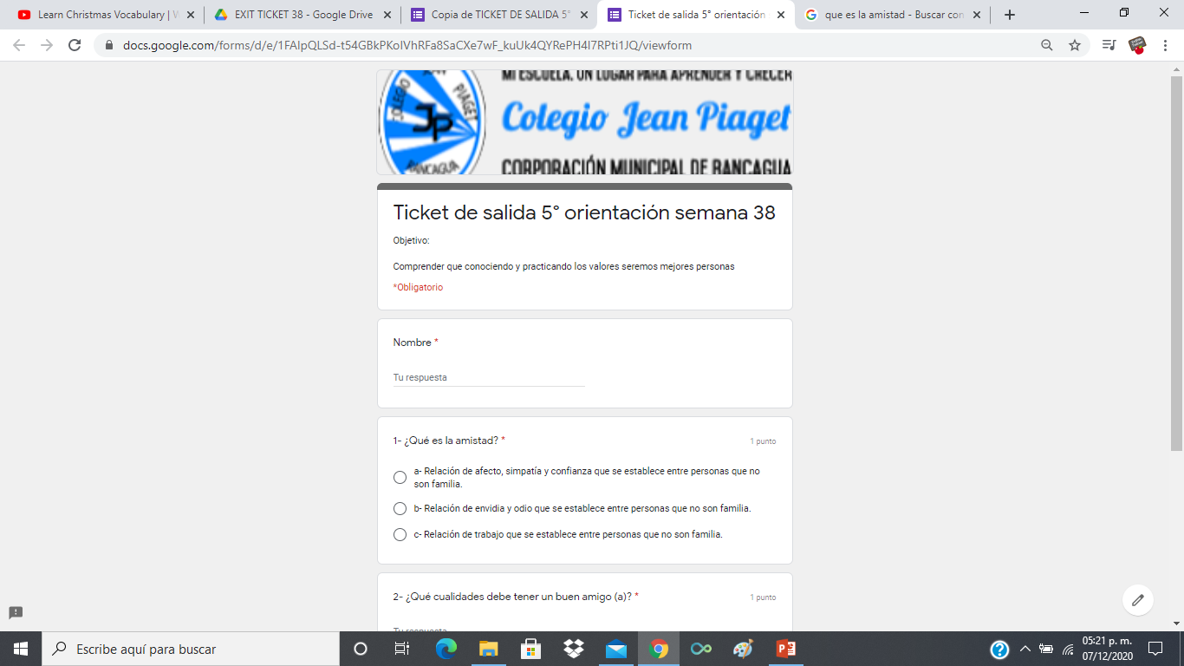
ONLINE TICKET DE SALIDA 38
https://docs.google.com/forms/d/1UrUQ2vLvfUDZd0Hi55NrRIxGXzCPHm7NuwAUr8Xt7BQ/edit
Email: pia.caceres@colegio-jeanpiaget.cl
Telefono: +569 32735472

Slide 15
BUEN TRABAJO
CUIDENSE MUCHO

